Slide 1
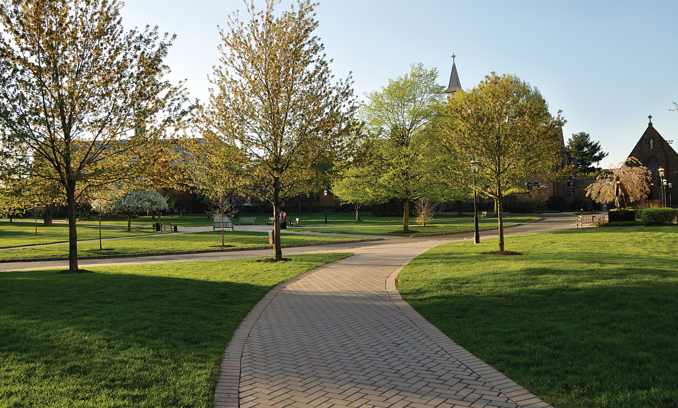

Place Your Title Here
Presented by John Smith and Jane Doe, Seton Hall University

Slide 2

Purpose
Donec consectetur, ante id feugiat porta, ligula ligula volutpat mauris, feugiat malesuada metus dui nec lacus. Mauris vel mi risus, non vehicula tortor. Duis ut nulla nibh, et sollicitudin odio. Cras odio quam, tristique a molestie hendrerit, rutrum vel leo. Maecenas et neque sodales arcu ullamcorper eleifend id ut mauris. Maecenas justo dui, gravida sed interdum non, imperdiet quis urna. Aliquam turpis metus, ultricies quis dictum id, accumsan vitae lorem. Mauris non ante id elit mollis malesuada. Donec tristique, risus vitae sagittis hendrerit.

Slide 3
Donec consectetur, ante id feugiat porta, ligula ligula volutpat mauris, feugiat malesuada metus dui nec lacus. Mauris vel mi risus, non vehicula tortor. Duis ut nulla nibh, et sollicitudin odio. Cras odio quam, tristique a molestie hendrerit, rutrum vel leo. Maecenas et neque sodales arcu. odio. Cras odio quam, tristique a molestie hendrerit, rutrum vel leo. Maecenas et neque sodales arcu. odio. Cras odio quam, tristique a molestie hendrerit, rutrum vel leo. Maecenas et neque sodales arcu. odio. Cras odio quam, tristique a molestie hendrerit, rutrum vel leo. Maecenas et neque sodales arcu.
Procedure

Slide 4

Research
Donec consectetur, ante id feugiat porta, ligula ligula volutpat mauris, feugiat malesuada metus dui nec lacus. Mauris vel mi risus, non vehicula tortor. Duis ut nulla nibh, et sollicitudin odio. Cras odio quam, tristique a molestie hendrerit, rutrum vel leo. Maecenas et neque sodales arcu ullamcorper eleifend id ut mauris. Maecenas justo dui, gravida sed interdum non, imperdiet quis urna. Aliquam turpis metus, ultricies quis dictum id, accumsan vitae lorem. Mauris non ante id elit mollis malesuada. Donec tristique, risus vitae sagittis hendrerit.
STEP 1
STEP 2
STEP 3

Slide 5


Results
Donec consectetur, ante id feugiat porta, ligula ligula volutpat mauris, feugiat malesuada metus dui nec lacus. Mauris vel mi risus, non vehicula tortor. Duis ut nulla nibh, et sollicitudin odio. Cras odio quam, tristique a molestie hendrerit, rutrum vel leo. Maecenas et neque sodales arcu ullamcorper eleifend id ut mauris. Maecenas justo dui, gravida sed interdum non, imperdiet quis urna. Aliquam turpis metus, ultricies quis dictum id, accumsan vitae lorem. Mauris non ante id elit mollis malesuada.

Slide 6
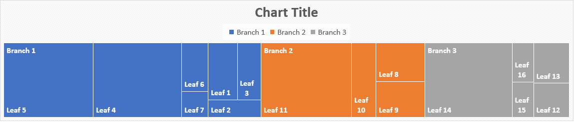
Donec consectetur, ante id feugiat porta, ligula ligula volutpat mauris, feugiat malesuada metus dui nec lacus. Mauris vel mi risus, non vehicula tortor. Duis ut nulla nibh, et sollicitudin odio. Cras odio quam, tristique a molestie hendrerit, rutrum vel leo. Maecenas et neque sodales arcu ullamcorper eleifend id ut mauris. Maecenas justo dui, gravida sed interdum non, imperdiet quis urna. Aliquam turpis metus, ultricies quis dictum id, accumsan vitae lorem. Mauris non ante id elit mollis malesuada.
Discussion

Slide 7
Conclusions
Donec consectetur, ante id feugiat porta, ligula ligula volutpat mauris, feugiat malesuada metus dui nec lacus. Mauris vel mi risus, non vehicula tortor. Duis ut nulla nibh, et sollicitudin odio. Cras odio quam, tristique a molestie hendrerit, rutrum vel leo. Maecenas et neque sodales arcu ullamcorper eleifend id ut mauris. Maecenas justo dui, gravida sed interdum non, imperdiet quis urna. Aliquam turpis metus, ultricies quis dictum id, accumsan vitae lorem. Mauris non ante id elit mollis malesuada. Donec tristique, risus vitae sagittis hendrerit.

Slide 8
References

